Slide 1
GREEN CLAIMS DIRECTIVE: CONTESTO, MOTIVI E OBIETTIVI DELLA PROPOSTA DI DIRETTIVA UE E RICADUTE SULLA COMPLIANCE AMBIENTALE
Fabio Iraldo

Slide 2
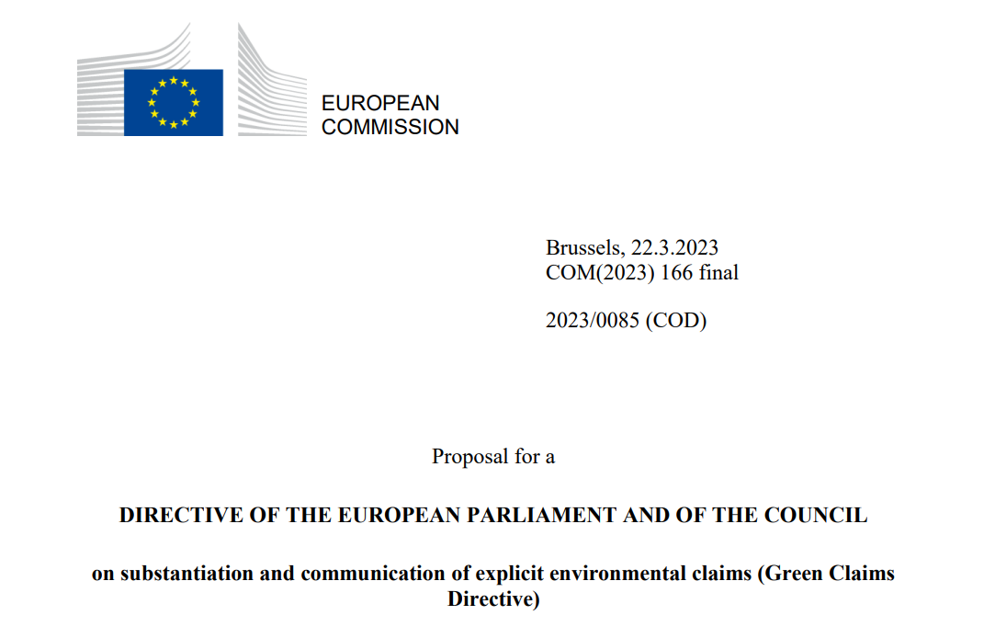

Slide 3
Ambito della proposta:
La presente direttiva si applica agli explicit green claims fornite dai commercianti sui prodotti o sulle aziende (trader) nelle pratiche commerciali tra imprese e consumatori.
Diverse esclusioni:
Ecolabel
Etichetta energetica
Biologico
Emas
...

Slide 4
Art. 3: Gli Stati membri assicurano che i commercianti effettuino una valutazione per comprovare gli explicit green claims, che (1):
specificare se il claim si riferisce all'intero prodotto, a una parte del prodotto o a determinati aspetti del prodotto, oppure a tutte le attività di un operatore o a una determinata parte o aspetto di tali attività, in quanto pertinenti al claim;
basarsi su prove scientifiche ampiamente riconosciute, utilizza informazioni accurate e tiene conto degli standard internazionali pertinenti (il Consiglio propone nel Compromesso di rimandare a Regolamento UE che li identifica come l’output degli «international standardization bodies»)
Controllare e dimostrare che gli impatti ambientali, gli aspetti ambientali o le prestazioni ambientali oggetto del claim sono significativi dal punto di vista del ciclo di vita;
nel caso di un claim sulle prestazioni ambientali, tener conto di tutti gli aspetti o impatti ambientali significativi per la valutazione delle prestazioni ambientali;
dimostrare che il contenuto del claim non è equivalente ai requisiti imposti dalla legge ai prodotti del gruppo di prodotti o agli operatori commerciali del settore;
fornire informazioni sul fatto che il prodotto o l'operatore commerciale oggetto del claim abbia prestazioni significativamente migliori per quanto riguarda gli impatti ambientali, gli aspetti ambientali o le prestazioni ambientali oggetto dello stesso claim rispetto alla prassi comune per i prodotti del gruppo di prodotti in questione o per gli operatori del settore in questione (ma il Consiglio propone di eliminare nella Proposta di Compromesso)

Slide 5
Art. 3: Gli Stati membri assicurano che i commercianti effettuino una valutazione per comprovare gli explicit green claims, che (2):
identificare se il miglioramento degli impatti ambientali, degli aspetti ambientali o delle prestazioni ambientali oggetto del claim comporta un danno significativo in relazione agli impatti ambientali sui cambiamenti climatici, sul consumo di risorse e sulla circolarità, sull'uso sostenibile e sulla protezione delle risorse idriche e marine, sull'inquinamento, sulla biodiversità, sul benessere degli animali e sugli ecosistemi;
separare le compensazioni delle emissioni di gas a effetto serra utilizzate dalle emissioni di gas a effetto serra come informazioni ambientali aggiuntive, specifica se tali compensazioni si riferiscono a riduzioni o rimozioni di emissioni e descrive come le compensazioni su cui si fa affidamento siano di elevata integrità e contabilizzate correttamente per riflettere l'impatto sul clima dichiarato (ma il Consiglio propone nel Compromesso un articolato più specifico e dettagliato per i Climate Claims);
includere le informazioni primarie a disposizione del commerciante per gli impatti ambientali, gli aspetti ambientali o le prestazioni ambientali che sono oggetto del claim;
include le informazioni secondarie pertinenti per gli impatti ambientali, gli aspetti ambientali o le prestazioni ambientali che sono rappresentative della specifica catena del valore del prodotto o dell'operatore su cui viene fatto il claim, nei casi in cui non siano disponibili informazioni primarie.

Slide 6
Art. 5: comunicazione di explicit claims:
Gli Stati membri garantiscono che un commerciante sia tenuto a comunicare un’explicit environmental claim in conformità ai requisiti di cui al presente articolo.
Gli explicit green claims possono riguardare solo gli impatti ambientali, gli aspetti ambientali o le prestazioni ambientali che sono comprovati in conformità ai requisiti di cui agli articoli 3, 4 e 5 e che sono identificati come significativi per il prodotto o il professionista in questione ai sensi dell'articolo 3, paragrafo 1, lettera c) o d).

Slide 7
Requisiti aggiuntivi per la comunicazione:
Se l’explicit green claim si riferisce a un prodotto finale e la fase d'uso è una delle fasi più importanti del ciclo di vita del prodotto, il claim deve allora includere informazioni su come il consumatore dovrebbe utilizzare il prodotto per ottenere le prestazioni ambientali previste. Tali informazioni devono essere rese disponibili congiuntamente al claim.
Se l’explicit green claim si riferisce alle future prestazioni ambientali di un prodotto o di un commerciante, deve includere un impegno vincolato nel tempo per i miglioramenti all'interno delle proprie operazioni e catene del valore.
Gli explicit green claims sugli impatti ambientali cumulativi di un prodotto o di un operatore commerciale basate su un indicatore aggregato di impatti ambientali possono essere fatte solo sulla base di regole per calcolare tale indicatore aggregato stabilite dal diritto dell'Unione.

Slide 8
Disponibilità al pubblico delle informazioni pertinenti:
Le informazioni sul prodotto o sul commerciante oggetto dell’explicit green claim e sulla sua fondatezza devono essere rese disponibili insieme al claim in forma fisica o sotto forma di link web, codice QR o equivalente.
Tali informazioni comprendono almeno quanto segue:
aspetti ambientali, impatti ambientali o prestazioni ambientali oggetto del reclamo;
le norme dell'Unione o internazionali pertinenti, se del caso;
gli studi o i calcoli sottostanti utilizzati per valutare, misurare e monitorare gli impatti ambientali, gli aspetti ambientali o le prestazioni ambientali
una breve spiegazione di come si ottengono i miglioramenti oggetto del claim;
il certificato di conformità di cui all'articolo 10;
per gli explicit green claims relativi al clima che si basano su compensazioni di emissioni di gas a effetto serra, informazioni sulla misura in cui si basano su compensazioni e se queste si riferiscono a riduzioni o rimozioni di emissioni;
una sintesi della valutazione che includa gli elementi elencati nel presente paragrafo, che sia chiara e comprensibile per i consumatori destinatari dell'indicazione e che sia fornita in almeno una delle lingue ufficiali dello Stato membro in cui l'indicazione viene fornita.

Slide 9
Art. 9: Revisione degli explicit environmental claims
Gli Stati membri assicurano che le informazioni utilizzate per comprovare gli explicit environmental claims siano riesaminate e aggiornate dagli operatori quando si verificano circostanze che possono influire sull'accuratezza di una dichiarazione, e non oltre 5 anni dalla data in cui le informazioni (...) sono state fornite.
Nel corso del riesame, il professionista rivede le informazioni di base utilizzate per garantire che i requisiti degli articoli 3 e 4 siano pienamente rispettati.
L’explicit green claim aggiornato è soggetta a verifica ai sensi dell'articolo 10.

Slide 10
Art. 4: Comparative environmental claims
La giustificazione di explicit green claims che affermano o implicano che un prodotto o un commerciante ha minori impatti ambientali o migliori prestazioni ambientali rispetto ad altri prodotti o commercianti ("affermazioni ambientali comparative"), oltre ai requisiti di cui all'articolo 3, deve essere conforme a requisiti (aggiuntivi).

Slide 11
Requisiti aggiuntivi:
le informazioni e i dati utilizzati per valutare gli impatti ambientali, gli aspetti ambientali o le prestazioni ambientali dei prodotti o degli operatori commerciali rispetto ai quali viene effettuato il confronto sono equivalenti alle informazioni e ai dati utilizzati per valutare (...) il prodotto o l'operatore commerciale oggetto del claim;
i dati utilizzati per valutare gli impatti ambientali, gli aspetti ambientali o le prestazioni ambientali dei prodotti o degli operatori commerciali sono generati o reperiti in modo equivalente ai dati utilizzati per valutare (...) i prodotti o gli operatori commerciali rispetto ai quali viene effettuato il confronto;
la copertura delle fasi della catena del valore è equivalente per i prodotti e gli operatori commerciali confrontati e garantisce che le fasi più significative siano prese in considerazione per tutti i prodotti e gli operatori commerciali;
la copertura degli impatti ambientali, degli aspetti ambientali o delle prestazioni ambientali sia equivalente per i prodotti e gli operatori commerciali confrontati e garantisca che gli impatti ambientali, gli aspetti ambientali o le prestazioni ambientali più significativi siano presi in considerazione per tutti i prodotti e gli operatori commerciali;
le ipotesi utilizzate per il confronto sono stabilite in modo equivalente per i prodotti e gli operatori commerciali confrontati

Slide 12
Art. 7 e 8 sulle etichette ambientali
Gli Stati membri provvedono affinché le etichette ambientali soddisfino i requisiti di cui agli articoli da 3 a 6 e siano soggette a verifica ai sensi dell'articolo 10.
Solo le etichette ambientali assegnate nell'ambito dei sistemi di etichettatura ambientale istituiti dal diritto dell'Unione possono presentare una valutazione o un punteggio di un prodotto o di un operatore commerciale basato su un indicatore aggregato degli impatti ambientali di un prodotto o di un operatore commerciale.
I requisiti per i sistemi di etichettatura ambientale sono definiti in dettaglio dall'articolo 8.
(...)
La Commissione pubblica e aggiorna un elenco di etichette ambientali ufficialmente riconosciute che possono essere utilizzate sul mercato dell'Unione.

Slide 13
Art.10: verifica e certificazione
Gli Stati membri istituiscono procedure per verificare la fondatezza e la comunicazione degli explicit green claims.
La verifica deve essere effettuata da un verificatore che soddisfi i requisiti di cui all'articolo 11.
Al termine della verifica, il verificatore redige, se applicabile, un certificato di conformità che attesta che l’explicit green claim (...) è conforme alle prescrizioni della presente direttiva.
Il certificato di conformità è riconosciuto dalle autorità competenti responsabili dell'applicazione e del rispetto della presente direttiva.
Il certificato di conformità non pregiudica la valutazione del claim ambientale da parte delle autorità o dei tribunali nazionali ai sensi della direttiva 2005/29/CE.
La Commissione adotta atti di esecuzione per stabilire i dettagli relativi alla forma del certificato di conformità (...) e ai mezzi tecnici per il rilascio di tale certificato di conformità.

Slide 14
Art.11: il verificatore
Il verificatore deve essere un organismo terzo di valutazione della conformità accreditato ai sensi del regolamento (CE) n. 765/200847.
L'accreditamento comprende, in particolare, la valutazione della conformità ai requisiti di cui al paragrafo 3.
il verificatore deve essere indipendente dal prodotto che reca l'indicazione ambientale o dall'operatore economico ad essa associato
(...)
Altri requisiti sono indicati in questo articolo (ma rientrano nel quadro dell'"accreditamento")

Slide 15
Art. 13 e 14: Autorità competenti
Gli Stati membri designano una o più autorità competenti responsabili dell'applicazione e dell'esecuzione della presente direttiva.
Ai fini dell'applicazione degli articoli 5 e 6, gli Stati membri possono designare le stesse autorità o tribunali nazionali responsabili dell'applicazione della direttiva 2005/29/CE.
(...)
Gli Stati membri conferiscono alle loro autorità competenti i poteri di ispezione e di esecuzione necessari per garantire l'osservanza della presente direttiva.
(...)
Le autorità competenti possono utilizzare qualsiasi informazione, documento, risultato, dichiarazione o intelligence come prova ai fini delle loro indagini, indipendentemente dal formato o dal supporto su cui sono memorizzati.

Slide 16
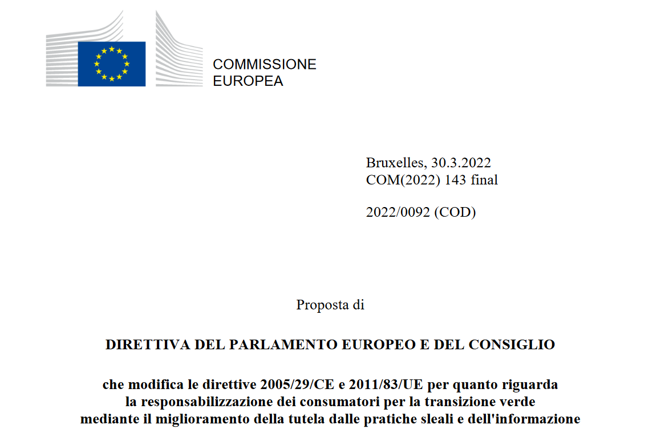
Inoltre, nel primo "Pacchetto Economia Circolare":

Slide 17
Principali modifiche ed emendamenti (1):
fornite informazioni sull'esistenza e sulla durata di una garanzia commerciale di durabilità;
fornite informazioni sulla disponibilità di aggiornamenti gratuiti del software;
fornire informazioni sulla riparabilità dei prodotti, tramite un indice di riparabilità o altre informazioni sulla riparazione;
Non ingannevolezza in merito agli impatti ambientali e sociali, alla durabilità e alla riparabilità (es.: indicare i tempi);
Claim ambientali su prestazioni ambientali future soltanto quando ciò comporta impegni chiari;
Impossibilità di pubblicizzare come vantaggi per i consumatori quel che è considerato pratica comune nel mercato rilevante;
Un professionista può raffrontare i prodotti, anche attraverso uno strumento di informazione sulla sostenibilità, soltanto se fornisce informazioni sul metodo di comparazione, sui prodotti e sui fornitori coinvolti e sulle misure prese per tenere aggiornate le informazioni;

Slide 18
Principali modifiche ed emendamenti (2):
vietata l'esibizione di un marchio di sostenibilità che non è basato su un sistema di certificazione o non è stabilito dalle autorità pubbliche;
vietato l'uso di dichiarazioni ambientali generiche nelle attività di marketing rivolte ai consumatori, laddove l'eccellenza delle prestazioni ambientali del prodotto o del professionista non sia dimostrabile, a seconda della dichiarazione, in conformità del regolamento (CE) n. 66/2010 (Ecolabel UE), di un sistema di certificazione ecologica ufficialmente riconosciuto negli Stati membri o di altra normativa dell'Unione applicabile;
vietata la presentazione di una dichiarazione ambientale concernente il prodotto nel suo complesso quando in realtà riguarda soltanto un determinato aspetto;
vietato presentare requisiti imposti per legge sul mercato dell'Unione per tutti i prodotti appartenenti a una data categoria come se fossero un tratto distintivo dell'offerta del professionista;
vietate talune pratiche legate all'obsolescenza precoce dei beni.

Slide 19
Curiosità:
"sistema di certificazione": sistema di verifica da parte di terzi che, nel rispetto di condizioni trasparenti, eque e non discriminatorie, è aperto a tutti i professionisti disposti e in grado di conformarsi ai suoi requisiti, il quale certifica che un dato prodotto è conforme a determinati requisiti e nel cui ambito il monitoraggio della conformità è oggettivo, basato su norme e procedure internazionali, unionali o nazionali, ed è svolto da un soggetto che è indipendente sia dal titolare del sistema sia dal professionista.

Slide 20
La Proposta di Regolamento del 30 marzo (2022/142/COM) che definisce i criteri per l'Ecodesign dei prodotti sostenibili

Slide 21
Il "cuore" del Regolamento: i requisiti da definire nei delegated acts (definizioni dell'articolo 2):
Per “ecodesign requirements" si intende una specifica di prestazione o di informazione volta a rendere un prodotto più sostenibile dal punto di vista ambientale:
per “performance requirement" si intende un requisito quantitativo o non quantitativo per o in relazione a un prodotto per raggiungere un determinato livello di prestazione in relazione a un parametro del prodotto di cui all'Allegato I;
per “information requirement" si intende l'obbligo di accompagnare un prodotto con le informazioni specificate all'articolo 7, paragrafo 2.

Slide 22
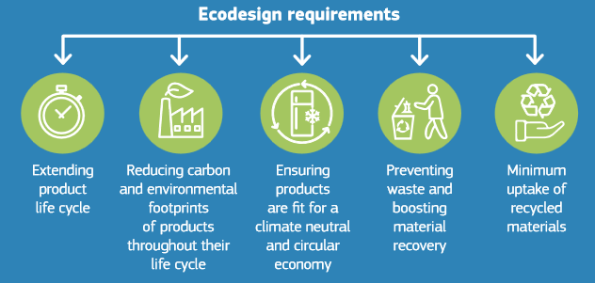
Ecodesign requirements
Durata e affidabilità;
Riutilizzabilità e riusabilità;
Aggiornabilità, riparabilità, manutenzione e refurbishment;
Presenza di sostanze pericolose;
Efficienza energetica e nell'utilizzo delle risorse;
Uso dell’acqua ed efficienza idrica
Contenuto riciclato;
Possibilità di rigenerazione e riciclaggio;
Impronta di carbonio e ambiente;
Previsione della produzione di materiali di scarto;
Rilascio di microplastiche;
Livello di emissioni (aria, acqua, suolo).
Estensione del ciclo di vita del prodotto
Riduzione di carbonio e impronta ambientale dei prodotti durante tutto il ciclo di vita
Garanzia che i prodotti siano adatti ad un'economia circolare e climate neutral
Prevenzione degli sprechi e miglioramento del recupero dei materiali
Utilizzo di materiali riciclati

Slide 23
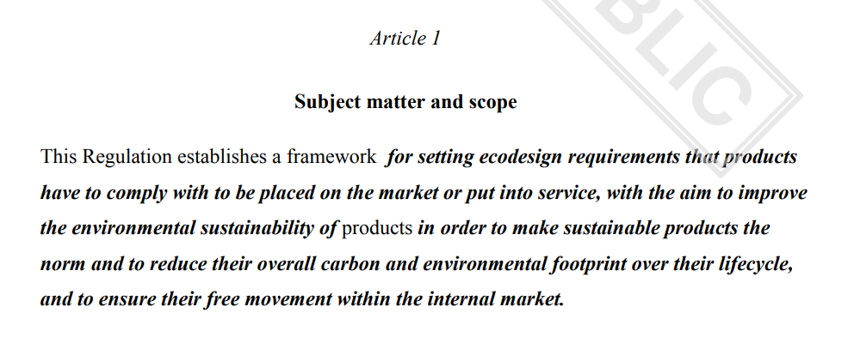
In particolare, è interessante come è stato modificato l’art. 1 nell’ultima versione:

Slide 24
Vediamo i requisiti di informazione
I prodotti sono conformi alle prescrizioni in materia di informazione relative agli aspetti del prodotto elencati all'articolo 5, paragrafo 1, come stabilito negli atti delegati adottati a norma dell'articolo 4. I requisiti informativi sono:
(a) comprendono, come minimo, i requisiti relativi al passaporto dei prodotti di cui al capitolo III e i requisiti relativi alle sostanze che destano preoccupazione di cui al paragrafo 5; e
(b) laddove appropriato, richiedere anche che i prodotti siano accompagnati da:
(i) informazioni sulle prestazioni del prodotto in relazione ad uno o più parametri del prodotto di cui all'Allegato I, con particolare riferimento all’indice di riparabilità e di aggiornabilità e all’impronta ambientale e carbonica;
(ii) informazioni per i clienti e gli altri attori del sistema sulle modalità di installazione, uso, manutenzione e riparazione del prodotto, al fine di ridurre al minimo l'impatto sull'ambiente e garantire una durata ottimale, nonché sulle modalità di restituzione o smaltimento del prodotto a fine vita;
(iii) informazioni per gli impianti di trattamento sullo smontaggio, il riciclaggio o lo smaltimento a fine vita;
(iv) altre informazioni che possono influenzare il modo in cui il prodotto viene trattato da soggetti diversi dal produttore al fine di migliorare le prestazioni in relazione ai parametri del prodotto di cui all'Allegato I.

Slide 25
Ancora su information requirements:
I requisiti informativi indicano il modo in cui le informazioni richieste devono essere rese disponibili.
Le informazioni richieste devono essere fornite, a seconda dei casi, in almeno uno dei seguenti modi:
(a) sul prodotto stesso (b) sull'imballaggio del prodotto; (c) nel passaporto del prodotto di cui all'articolo 8; (d) su un'etichetta di cui all'articolo 14; (e) in un manuale d'uso; (f) su un sito web o un'applicazione ad accesso libero.

Slide 26
E ancora:
Quando gli atti delegati includono obblighi di informazione, possono inoltre determinare classi di prestazione in relazione a uno o più parametri pertinenti del prodotto, al fine di facilitare il confronto tra i prodotti sulla base di tale parametro.
Le classi di prestazione dovrebbero consentire di differenziare i prodotti in base alla loro sostenibilità relativa e potrebbero essere utilizzate sia dai consumatori che dalle autorità pubbliche. In quanto tali, sono destinate a guidare il mercato verso prodotti più sostenibili.

Slide 27
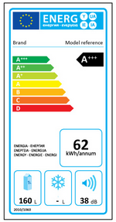
Product Passport (1)
Fornirà informazioni circa la sostenibilità ambientale dei prodotti;
Aiuterà consumatori e aziende a prendere decisioni consapevoli all'atto di acquisto di prodotti;
Faciliterà il riparo e il riciclo dei prodotti;
Migliorerà la trasparenza sugli impatti ambientali dell'intero ciclo di vita dei prodotti;
Aiuterà le autorità pubbliche negli accertamenti e controlli;
Non sostituisce le etichette energetiche;
Le informazioni potranno essere presentate anche sotto forma di "classi di prestazione" (ad esempio da A a G) da riportare eventualmente su un'etichetta, in modo da facilitare il confronto tra prodotti (ad esempio per dare indicazioni sulla riparabilità del prodotto).

Slide 28
Product Passport (2)
Il passaporto digitale dovrà accompagnare tutti i prodotti regolamentati, così da permettere ai consumatori di conoscerne l'impatto ambientale. Dovrà contenere informazioni quali:
Dati utili al tracciamento del prodotto (es. codice identificativo univoco, Global Trade Identification Number);
Dichiarazioni/certificati di conformità;
Manuali d'uso, istruzioni, avvisi di sicurezza;
Identificativi univoci dei produttori, di eventuali altri operatori e importatori;
Eventuale presenza di sostanze pericolose;
Informazioni sulle prestazioni del prodotto in base ai parametri previsti per l'ecodesign;
Informazioni per l'utilizzatore finale non solo su come installare ed utilizzare il prodotto, ma anche su manutenzione e riparazione per allungare la durata del prodotto;
Informazioni per la gestione del fine vita: smontaggio, riciclo, corretto conferimento.

Slide 29
Grazie per l'attenzione!
fabio.iraldo@santannapisa.it
Gestione della sostenibilità (SuM)
Istituto di Management
Scuola Superiore Sant'Anna
Piazza Martiri della Libertà, 24 - 56127 Pisa
Tel. 050 883111
Colleghiamoci su Linkedin!

